Slide 1
Base de Datos y Tablas
Sesión 02
Curso: Base de Datos Avanzado I
Equipo de Profesores del Curso

Slide 2

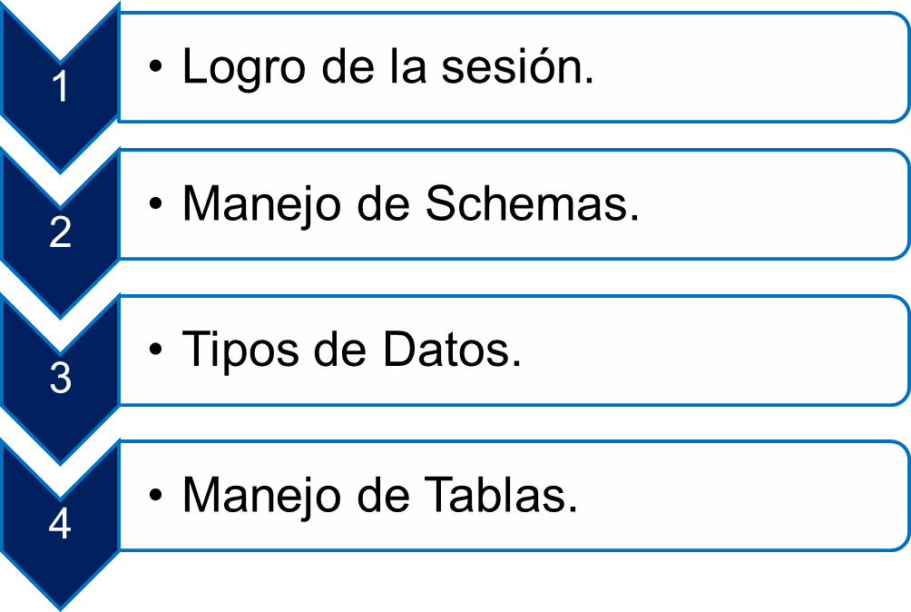

Slide 3


Base de Datos
Al término de la sesión, el alumno crea esquemas, tipos de datos, implementan tablas de datos para almacenar los datos de un proceso de negocio real.

Slide 4

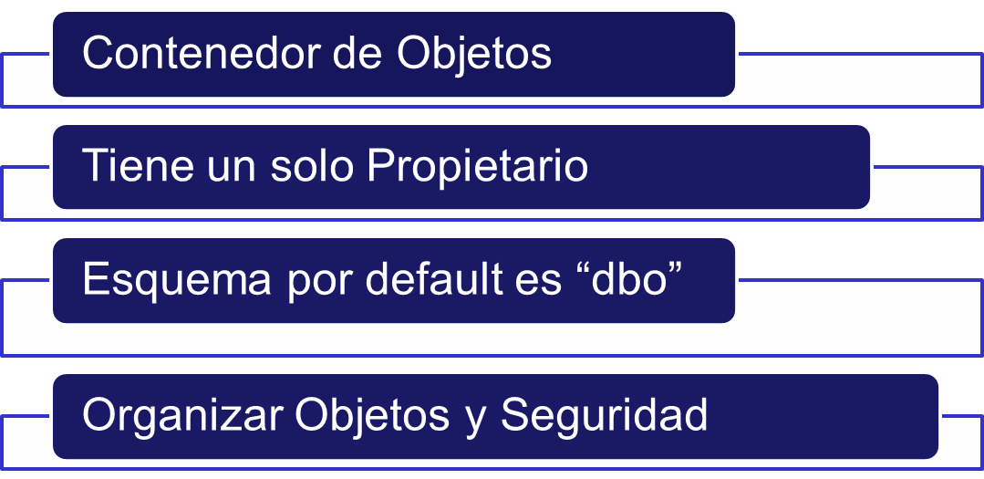

Slide 5

Sintaxis:
CREATE SCHEMA schema_name_clause [ <schema_element> [ ...n ] ]
Creando un Schema:
CREATE SCHEMA RRHH;
GO
Listando Schemas:
SELECT * FROM SYS.SCHEMAS
GO

Slide 6
DEMO

Slide 7

Antes de crear una tabla, debe definir los tipos de datos para la tabla.
Los tipos de datos especifica el tipo de información (caracteres, números o fechas) que una columna puede contener, además de cómo se almacenan los datos.
Microsoft SQL Server proporciona varios tipos de datos del sistema. SQL Server también permite que el usuario define los tipos de datos que se basan en datos del sistema de tipos.

Slide 8
CATEGORÍA |  | TIPO DE DATO
Numérico | Entero | Int, bigint, smallint, tinyint
 | Exacto | Decimal, numeric
 | Aproximado | Float, real
 | Monetario | Money, smallmoney
Fecha y Hora |  | Datetime, smalldatetime
Carácter | No Unicode | Char, varchar, varchar(max), text
 | Unicode | Nchar, nvarchar, nvarchar(max), ntext
Binario |  | Binary, varbinary, varbinary(max)
Imagen |  | Image
XML |  | Xml
Especial |  | Bit, cursor, timestamp, sysname, table

Slide 9

Tipo | Bytes | Bytes
Entero | bigint int smallint tinyint | 8 4 2 1
Número exacto | decima(p,s) numeric(p,s) | 2-17
Número aproximado | float(n) real | Depende de n 4
Moneda | money, smalmoney | 8 4

Slide 10
Tipo | Bytes | Bytes
Fecha y hora | date datetime, Smalldatetime, time
Carácter | char(n) varchar(n), text | 0-2 gb
Caracteres Unicode | nchar(n) nvarchar(n), ntext | 0-8000 (4000 caracteres 0-2 gb)
Binario | image Binary, varbinary | 1 a 8000

Slide 11


Permiten afinar aún más los tipos de datos para garantizar la coherencia cuando se trabaja con elementos de datos comunes en diferentes tablas o bases de datos.
Los tipos de datos definidos por el usuario no permiten definir estructuras o tipos de datos complejos.
Se define para una base de datos específica.

Slide 12

Agregando un tipo de dato de usuario
sp_addtype <nombre>, tipo_dato [,'NULL' | 'NOT NULL']
Ejemplos
exec sp_addtype fono, 'varchar(15)', NULL;
exec sp_addtype genero, 'char(1)', 'NOT NULL' ;
Eliminando un tipo de dato de usuario
sp_droptype <nombre>
Ejemplo
exec sp_droptype fono

Slide 13
DEMO

Slide 14
  Crea un tipo de datos de alias o un tipo definido por el usuario en la base de datos actual. Un tipo definido por el usuario se lleva a cabo a través de una clase de un ensamblado de Microsoft. NET Framework (CLR).
Sintaxis:
CREATE TYPE [ schema_name. ] type_name [ NULL |
NOT NULL ]
Ejemplo:
CREATE TYPE genero FROM CHAR(1) NOT NULL

Slide 15
DEMO

Slide 16
  Siempre existió la necesidad de pasar información en forma batch, esto es, pasar múltiples registros de información a SQL como parámetro de un Stored Procedure, lo cual tendría un rendimiento superior al pasar de una sola vez una gran cantidad de información.
CREATE TYPE [Nombre] AS TABLE
(
<campo1> tipo_dato [NULL | NOT NULL],
<campo2> tipo_dato [NULL | NOT NULL],
<campo2> tipo_dato [NULL | NOT NULL],
)

Slide 17
CREATE TYPE [UDTCliente] AS TABLE
(
nombre varchar(100) NOT NULL,
apellido varchar(100) NOT NULL,
Email varchar(200) NOT NULL
)
  Ahora declaramos una variable de tipo TABLE creada recientemente, ingresamos registros a ella y lo mostramos
Declare @v_TablaCli UDTCliente
Insert @v_TablaCli
Values
('Juan','Alva','abc@yahoo.com'),
('Luis','Rios','lrios@yahoo.com'),
('Carlos','Perez','cp@hotmail.com')
Select * from @v_tablaCli
go

Slide 18
DEMO

Slide 19


Colección de datos sobre una entidad (Persona, Lugar, Cosa) específica, que tiene un número discreto de atributos designados (por ejemplo cantidad o tipo).
Las tablas están en el corazón de SQL Server y del modelo relacional en general.

Slide 20
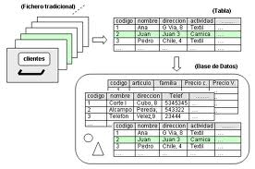
Para crear una tabla debemos especificar :
  El nombre que le queremos asignar
  El nombre de cada campo
  El tipo de dato de cada campo
  Características de cada campo
Tener en cuenta el estándar para crear objetos

Slide 21
Nombre de tabla
Create Table RRHH.Empleado (
Campo | Tipo de dato | Característica
Codigo | Char(8) | Not Null,
Nombre | Varchar(30) | Not Null,
Sexo | Char(1) | Null
) [ON FILEGROUP]
El nombre de la columna debe ser único; sin embargo, se puede repetir en otras tablas dentro de la misma base de datos.
Tipo de dato ofrecido por SQL Server o tipos de datos de usuario.
Not Null requiere la asignación de un valor.
ON FILEGROUP, indica en que FileGroup se guardará, por defecto se almacena en el FILEGROUP PRIMARY

Slide 22
DEMO

Slide 23
Para agregar una o varias columnas a una tabla se ejecuta el comando ALTER TABLE.
Codigo | Nombre | Sexo
Alter Table RRHH.Empleado
Add Sueldo Numeric(8,2) Null
Codigo | Nombre | Sexo | Sueldo

Slide 24
Para eliminar una o varias columnas a una tabla se ejecuta el ALTER TABLE CON OPCION DROP COLUMN.
Codigo | Nombre | Sexo | Sueldo
Alter Table RRHH.Empleado
Drop Column Sexo
Codigo | Nombre | Sueldo

Slide 25
DEMO

Slide 26

El objeto Sys.Tables y Sys.Objects almacenan en una lista las tablas almacenadas en una base de datos
Sys.Objects
Sys.Tables
Create Table RRHH.Empleado(
Codigo Char(8) Not Null,
Nombre Varchar(30) Not Null,
Sexo Char(1) Null
)
Se registra en catálogo de objeto tabla
Drop Table Empleado
Se elimina del catálogo de objeto tabla

Slide 27
DEMO

Slide 28
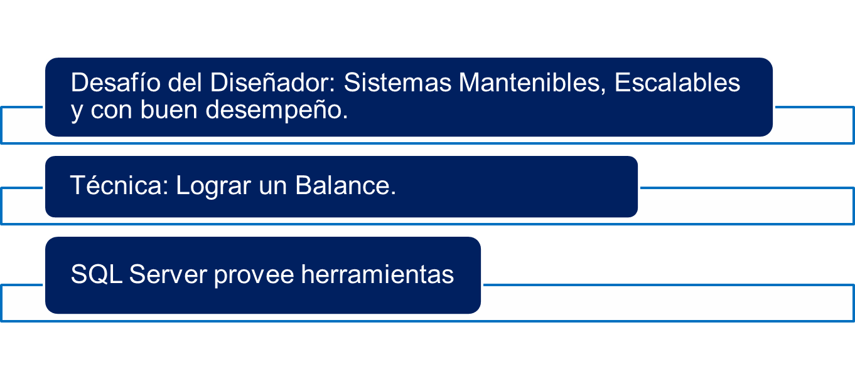

Slide 29
¿Por qué particionar?
Para dividir grandes cantidades de datos en pequeños y más manejables.
Beneficios:
Más rápido y eficiente acceso a datos.
El desempeño incrementa para operaciones en paralelo con servidores multiprocesadores, cada procesador puede acceder a múltiples particiones simultáneamente.

Slide 30

CREATE PARTITION FUNCTION Ejemplo(int)
AS RANGE LEFT FOR VALUES(100,1000,10000);
CREATE PARTITION FUNCTION Ejemplo1(int)
AS RANGE RIGHT FOR VALUES(100,1000,10000);
Valores
Partición | Valores (LEFT) | Valores (RIGHT)
1 | <=100 | <100
2 | >100 AND <=1000 | >=100 AND <1000
3 | >1000 AND <=10000 | >=1000 AND <10000
4 | >10000 | >=10000

Slide 31
-- Crear una función de partición
CREATE PARTITION FUNCTION PedidosxDecada(datetime)
AS RANGE RIGHT
FOR VALUES ('2000-01-01', '2010-01-01')
GO
-- Filegroup para pedidos< 01/01/2000
ALTER DATABASE BDNegocios
ADD FILEGROUP Pedidos2000B
GO
-- Filegroup para pedidos>= 01/01/2000 AND <= 31/12/2009
ALTER DATABASE BDNegocios
ADD FILEGROUP Pedidos2010B
GO
-- Filegroup para pedidos>= 01/01/2010
ALTER DATABASE BDNegocios
ADD FILEGROUP Pedidos2010A
GO

Slide 32
--Creando archivos para los FileGroup
-- Pedidos2000B filegroup
ALTER DATABASE BDNegocios
ADD FILE(NAME = Pedidos2000B, FILENAME = 'D:\Pedidos2000B.ndf')
TO FILEGROUP Pedidos2000B
GO
-- Pedidos2010B filegroup
ALTER DATABASE BDNegocios
ADD FILE(NAME = Pedidos2010B, FILENAME = 'D:\Pedidos2010B.ndf')
TO FILEGROUP Pedidos2010B
GO
-- Pedidos2010A filegroup
ALTER DATABASE BDNegocios
ADD FILE(NAME = Pedidos2010A, FILENAME = 'D:\Pedidos2010A.ndf')
TO FILEGROUP Pedidos2010A
GO

Slide 33
-- Crear un partición scheme usando un file group diferente para cada partición
CREATE PARTITION SCHEME PedidosxDecadaSC
AS PARTITION PedidosxDecada
TO (Pedidos2000B, Pedidos2010B, Pedidos2010A)
GO
--Crear la tabla donde se utilizara las particiones
CREATE TABLE Pedidos(
idPedido int NOT NULL,
idCliente varchar(20) NULL,
Fecha datetime NULL,
Total money NOT NULL)
ON PedidosxDecadaSC(Fecha)
Para saber en qué partición se encuentra la data se utilizara el siguiente comando Transac-SQL $PARTITION, este regresa el número de partición en el cual se encuentra la data. Para el ejemplo que estamos realizando, el nombre de la Base de Datos utilizada es BDNegocio

Slide 34
DEMO

Slide 35


Base de Datos

Slide 36
FIN DE LA SESIÓN
Base de Datos

